Slide 1

目 录
项目一/ 初识中医康复保健
项目二/ 认识经络与腧穴
项目三/ 实施中医康复保健技术
项目四/ 应用中医康复保健技术
CONTENTS

Slide 2

学习目标
知识目标
①掌握中医康复保健的概念。②熟悉中医康复保健的特点及应用。
③了解中医康复保健的发展史。
技能目标
具备整体观念与辨证论治的康复保健思维。
情感目标
树立综合运用中医康复保健技术与方法帮助老年人进行康复保健的观念。

Slide 3
情景导入
某女性老年人，65 岁，无明显原因常于晨起突觉眩晕，如坐舟车，站立不稳，动则加剧，头胀痛晕蒙，少寐多梦。查：神疲懒言，闭目静卧，面色苍白，汗出肤冷，唇甲不华，胸闷泛恶，呕吐出胃内容物，口淡，耳如蝉鸣，二便尚可，舌苔薄，舌质淡，脉沉细弱。曾至医院就诊，诊断为内耳性眩晕（气血亏虚）。给予西药治疗，效果不明显，今该老年人欲采用中医康复保健的方法予以治疗。
请思考：1．什么是中医康复保健？它有什么样的特点？
2．中医康复保健方法适用于什么情况？

Slide 4
一、中医康复保健的相关概念
（一）中医的概念
中医，一般指以中国劳动人民创造的传统医学，是研究人体生理、病理，以及疾病的诊断和防治等的一门学科。它诞生于原始社会，春秋战国时期中医理论已基本形成，之后历代均有总结、发展。除此之外，它对汉字文化圈国家影响深远，如日本汉方医学、韩国韩医学、朝鲜高丽医学、越南东医学等都是以中医为基础发展起来的。

Slide 5
一、中医康复保健的相关概念
中医承载着中国古代劳动人民同疾病做斗争的经验和理论知识，是在古代朴素的唯物论和自发的辨证法思想指导下，通过长期医疗实践逐步形成并发展成的医学理论体系。它以阴阳五行作为理论基础，将人体看成是气、形、神的统一体，通过“望、闻、问、切”四诊合参的方法，探求病因、病性、病位，分析病机及人体内五脏六腑、经络关节、气血津液的变化，判断邪正消长，进而得出病名，归纳出证型，以辨证论治为原则，制定“汗、吐、下、和、温、清、补、消”等治法，使用中药、针灸、推拿、拔罐、气功、食疗等多种手段，使人体达到阴阳调和而康复。

Slide 6
一、中医康复保健的相关概念
（二）康复的概念
康复是指综合地、协调地应用医学的、教育的、社会的、职业的各种方法，使已经丧失功能的部分患者、伤者和残障者（包括先天性残）尽快地、能尽最大可能地得到恢复和重建，使他们在体格上、精神上、社会上和经济上的能力得到尽可能的恢复，重新走向生活，重新走向工作，重新走向社会。康复不仅针对疾病，而且着眼于整个人从生理上、心理上、社会上及经济能力上进行全面康复。

Slide 7
一、中医康复保健的相关概念
（三）保健的概念
保健，顾名思义，保护健康，是指为保护和增进人体健康、防治疾病所采取的综合性措施。养生，指合理选用养精神、调饮食、练形体、慎房事、适寒温等保健方法，通过长期的锻炼和修习，达到保养身体、减少疾病、增进健康、延年益寿目的的技术和方法。简而言之，所有促进健康、延长寿命的活动都是保健活动。

Slide 8
一、中医康复保健的相关概念
（四）中医康复保健的概念
中医康复保健是以中医基础理论为核心，以整体观念和辨证论治为指导，采用中医传统康复方法对老年人、残疾者、亚健康人群进行康复活动的一系列医疗与保健技法。其主要包括针灸、推拿、传统运动等，是中国传统医学的重要组成部分，具有疗效确切、无明显不良反应、费用低廉、简单易用等诸多优势。它在防治疾病、保障人们健康方面发挥着巨大的作用，尤其在人口老龄化日趋严峻的形势下，中医康复保健方法对防治老年人疾病、延缓衰老、促进长寿有较高的实用价值。

Slide 9
二、中医康复保健的特点
受中国传统文化和中医基础理论的影响，中医康复保健在康复理念、技术手段、施术部位等各个方面与现代康复技术都有着极大的差异，其特点主要体现在以下几个方面。
（一）整体观念
中医康复保健认为，人体本身具有统一性和完整性，在构成上不可分割，在功能上相互协调、相互为用，在病理上相互影响，而且认为人的精神活动与躯体状态具有完整性和统一性，人与自然环境和社会环境具有有机联系，保持着统一和适应的整体关系，这就是所谓的整体观念。

Slide 10
二、中医康复保健的特点
1．形与神俱
形即形体。神有广义和狭义之分，广义是指人体生命活动外在表现的总称，包括生理性或病理性外露的征象；狭义是指精神意识思维活动。形神学说是中医学基础理论之一，是在唯物主义自然观的基础上形成的。人体的“形”与“神”在生理状态下是相互滋生、相互依存的统一整体，所谓“形具而神生”，在病理状态下则相互影响，所谓“神之不守则体之不康”。正如张景岳所说：“无神则形不可活，无形则神无以生。”所以中医康复保健必须树立形神合一的观念，在急则治标的情况下，可先“复其形”，在一般情况下则可二者兼顾。在不能治愈或恢复形体十分困难的情况下，必先养神愉心，以防病势进一步发展，同时也有防止再次伤残的意义。

Slide 11
二、中医康复保健的特点
2．天人相应
人类生活在自然界中，自然界存在着人类赖以生存的必要条件，《素问·宝命全形论》云：“天地合气，命之曰人”“天食人以五气，地食人以五味。”同时，自然界的变化又可以直接或间接地影响人体，而使机体产生相应的生理性和病理性反应，故曰：“人与天地相应也。”又如《灵枢·邪客》所云：“人与天地相参也，与日月相应也。”故而四时气候、地区方域、昼夜晨昏的变化对人体有着很大影响。天人合一观在传统康复疗法的应用中有着非常重要的意义，一是顺应自然，利用时令气候的周期性变化和日昼时序节律，以及自然地理环境对人体有益的因素进行康复治疗；二是利用自然万物，如日光、泉水、空气、金石、草木、香花、泥沙、海滨、声音、山石等进行预防、保健、养生益寿。

Slide 12
二、中医康复保健的特点
3．人与社会
真正意义的康复应包括医学的康复、教育的康复、职业的康复和社会的康复。人是社会之一员，随时会因社会地位、经济、文化、职业、人际关系、社会风俗、爱好、学习、工作等的变化使身心受到影响，从而发生伤、病、残。而这些变化同时也是影响康复治疗效果的客观因素。人与社会的关系中发生的问题，是康复工作中必须要努力解决的问题。若此问题不能在真正意义上解决，将对真正意义上的康复产生巨大的影响。世界卫生组织（WHO）医疗康复专家委员会1981 年对康复的定义做出的补充说明中明确阐述：“康复不仅是指训练残障人使其适应周围的环境，而且也指调整残障人周围的环境和社会条件，以利于他们重返社会。”由此可见人与社会的关系在康复医学中的地位。

Slide 13
二、中医康复保健的特点
（二）辨证论治
辨证就是辨认和识别证候。证候，是根据中医理论，对人体病因、病位、疾病性质及邪正双方力量对比的基本概括。辨证论治是根据不同证候采用不同的治疗方法。辨证的方法有病因辨证、六经辨证、卫气营血辨证、三焦辨证、脏腑辨证、气血津液辨证、经络辨证等。在中医康复保健临床过程中，辨证论治始终是重要的指导原则。

Slide 14
二、中医康复保健的特点
（三）因人、因时、因地制宜
因人、因时、因地制宜，是指防治疾病要根据季节、地区，以及人体的体质、性别、年龄等不同而制定适宜的治疗方法。由于疾病的发生、发展与转归受多方面因素的影响，如时令气候、地理环境等，尤其是个体的体质因素对疾病的影响更大，因此在治疗疾病时．必须把这些方面的因素考虑进去，对具体情况做具体分析，区别对待，以制定出适宜的治疗方法。

Slide 15
二、中医康复保健的特点
（四）杂合以治
“杂合以治”是以中医辨证论治为基础，针对不同的病情，采取综合性的康复治疗手段。
随着医疗事业的进步，人的平均寿命不断延长，由慢性病、老年病等导致的功能障碍逐年增加。因此，康复医学的治疗对象也不断发生变化，越来越趋于慢性化、老年化，病情也趋于多样化、复杂化，常常表现为多因素致病、多病理改变、多层次受累、多功能障碍，因而越来越显示出中医“杂合以治”的优势。

Slide 16
二、中医康复保健的特点
（五）未病先防、既病防变
“治未病”包括“未病先防”和“既病防变”。在用于指导康复预防时，“未病先防”可预防疾病的发生，如《素问·四气调神大论》载：“是故圣人不治已病治未病，不治已乱治未乱，此之谓也。”“既病防变”即指通过早期康复诊断和康复治疗，从而防止疾病的恶化和致残。总之，防重于治。未病之前，要采取一定的措施，防止病残的发生；已病之后，要早期诊断、
早期治疗，以防止疾病的恶化、蔓延和再次发生。这一“未病先防、既病防变”的学术思想在未来康复保健中将会发挥巨大的作用。

Slide 17
三、中医康复保健的应用
（一）残障者
残障是指由各种原因造成的身体结构或功能不同程度的丧失，造成生理上或心理上的缺陷，从而不同程度地丧失生活自理、学习、工作和社会活动能力的一种状态。这种状态大多数是经充分和合理的临床医学治疗，但仍然不能有效地克服而长期、持续或永久地存在。
残障者是指心理、生理、人体结构上，某种组织、功能丧失或者不正常，使得部分或全部失去以正常方式发挥个人或社会生活能力的人。多因先天或后天因素所致身心功能缺陷，包括由于损伤所致的伤残者，由疾病所致的病残者及先天发育障碍和异常的先天性残障者，如视力残障、听力残障、语言残障、肢体残障、智力残障、精神残障、内脏残障、多重残障和其他残障。

Slide 18
三、中医康复保健的应用
（二）老年病患者
老年人是一个多病、多功能障碍、多残障的群体，他们对预防、保健、医疗、康复需求极大。
随着我国经济的发展、医学的进步和生活水平的提高，老年人在社会中所占比例日渐增高，老龄化已成当前社会的主要问题。老年慢性病症多因调摄失宜，元气衰退，形神皆虚，气血不足，五脏亏损，故抗病能力和自我调节能力以及适应外界环境的能力下降，容易患病。这类疾病多在慢性衰老的基础上发生，一旦患病，脏腑功能难以康复。因此，老年病症侧重使用调养的康复保健措施，若使用康复保健方法，也要选择既能治又能养的一类康复保健措施，更需要摄养于无疾之先。

Slide 19
三、中医康复保健的应用
（三）慢性病患者
慢性病是指临床各科中的慢性疑难痼疾，此类病证往往病机复杂，身心受损，正气难复，故病多迁延不愈，若局限于临床常规或单一的药物治疗，实难收效。
正如《医学源流论·汤药不足尽病论》所云：“今之医者，只以一煎方为治，唯病后调理则用滋补丸散，尽废圣人良法。即使用药不误，而与病不相入，则终难取效。”所以应本着因时、因地、因人、因病制宜的原则，依据中医理论准确辨证、分清主次、选择针对性强的方法，多种康复保健方法优化组合，即“杂合以治”，充分发挥中医康复保健的优势，达到治愈慢性病的目的。

Slide 20
三、中医康复保健的应用
（四）其他健康问题
现代社会的发展已经使人们认识到，没有病不等于健康，亚健康状态、精神紧张、失眠、慢性疼痛、肥胖、慢性疲劳等健康问题给现代的人们带来越来越多的困扰。这些问题多属主观感觉的不适，而现代先进的诊断仪器却难以发现异常，因得不到及时的康复治疗而致使其进一步发展演变成疾病。面对这类健康问题，中医康复保健有着广阔的应用前景。

Slide 21
ITS标准化是指一系列符合开放系统互联七层模型、交通领域的电子信息产品以及应用系统的开发与制造都必须遵循的国际、国家标准以及行业规范。
所谓开放系统互联七层模型,是一个规定了通信协议所应具有的基本功能和服务的模型，由物理层、数据链路层、网络层、传输层、会话层、表示层和应用层七层组成。
1)ITS技术标准化的目标
是保障智能运输体系中不同信息通信系统的信息交换并实现信息化，主要开发信息通信系统和服务标准。
第一节 智能交通系统标准化
智能交通系统标准化的概述

Slide 22
ITS标准化主要有下述功能：
（1）推动全国智能交通系统的整体协调发展；
（2）推动国家智能交通系统与国际智能系统的统一；
（3）推动智能交通系统企业生产经营的合理发展；
（4）推动设备的适应性；
总之，标准化是智能交通系统建设发展的必要条件，是组织专业化生产的前提，是科学管理的重要组成部分，是提高产品质量的技术保证，也是合理利用资源、保证运输安全的重要途径。
开放式的标准有利于促进ITS产品和服务功能的竞争，其结果是使最终消费者获益。
第一节 智能交通系统标准化
智能交通系统标准化的功能

Slide 23
智能交通系统的标准化不仅仅覆盖系统的基本结构和装置及产品的各种技术要素。重要的是为了确保彼此协作性、各种交通系统不同阶段模式问的互换性，特别是接口，而使系统本身标准化。
ITS的标准化需要把通过市场机制及民间技术开发导致的事实标准(De facto standard)和设定应有状态而编制的法律标准(De jure standard)两种思路达到平衡的对策。也就是说，在适应导航技术、自动驾驶技术、自动收费技术等新技术进步的同时，必须与汽车安全性、交通管理等各国强制法规形成的社会体系的制度相融合，来推进标准化。
第一节 智能交通系统标准化

Slide 24
第一节 智能交通系统标准化
进行标准化的步骤实施:
1）明确体系结构中潜在需要制定标准的领域;
2）研究和确定中国的ITS标准体系结构,制定中国ITS标准体系表;
3)总结已有的ITS相关标准,确定直接引用和参照的标准;
4）制定ITS标准制定的计划;
5)选择合适的标准制定承担单位,开展ITS领域迫切需要的标准制定工作。

Slide 25
第一节 智能交通系统标准化
智能交通标准的分类：
与其它领域的标准分类一样,ITS领域的标准也存在三种类型:强制性标准、事实标准，以及推荐标准。
强制性标准由政府机构制定以保障公共福利和社会安全。智能运输系统中的强制性标准是保障ITS顺利集成和全国兼容的有力武器。这也就避免了A公司生产的数字地图光盘不能在B公司生产的汽车导航系统中工作的可能性。
事实标准通常是工业上生产企业或组织对某项技术或产品研究颇深之后制定的以利于本企业的的设计规范,由于其合理性和市场普遍性而被广泛按受并采纳的标准。
还有一类标准是推荐性质的,它由具有共同利益的团体所制定,以利于市场的统一和生产者、系统集成商、服务提供商、消费者之间的协调一致。

Slide 26
1992年国际标准化组织ISO设置了204技术委员会(TC204)，即交通信息与控制系统(TICS)技术委员会，全面负责智能交通系统领域的标准化工作。2001年4月在夏威夷召开的全体会议上，一致通过将TC204的名称更改为智能运输系统(ITS)技术委员会。
第二节 国际上制定智能交通系统标准的组织
ITU(国际电气通信联合会)
基于条件的
CCITT(国际电报电话咨询委员会)
国际标准化组织
CCIR(国际无线电咨询委员会)
ISO(国际化标准组织)
民间的
IEC(国际电气标准化联合会)
国际标准组织分类图

Slide 27
TC204是成立于1993年4月的ISO的一个新技术委员会，专门组织TICS（Transportation Information and Control Systems）领域的国际标准化活动，是实质上的ITS国际标准化组织，它的工作组划分情况、工作内容和牵头国家如表10-1所示。
TC22是是包括ITS安全、人为因素等领域标准活动的委员会。TC211是涉及电子地图信息系统标准的委员会。TC177，TC31，TC70是几个与汽车有关的技术委员会。TC204现有20个持有否决权的成员国和23个一般成员国。
第二节 国际上制定智能交通系统标准的组织

Slide 28
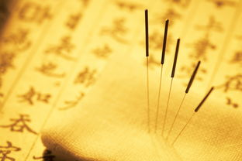
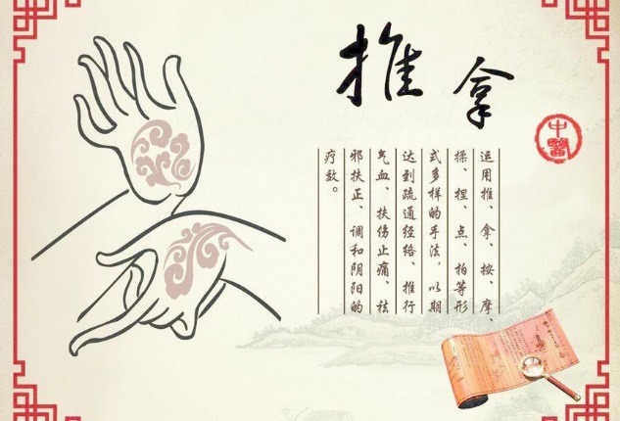
现 代 康 复
随着中医康复保健独特优势的日益彰显、现代康复医学教育与临床在我国的快速发展，越来越多地呈现出中医康复保健与现代康复相结合的发展趋势。
中医康复保健技术主要包括针灸技术、推拿技术、传统体育等。而我们所说的现代康复所包含的康复技术有物理治疗（PT）、作业治疗（OT）、言语治疗（ST）、康复工程等。二者的结合可以体现在理论基础的互补、评定技术的互补和治疗技术的互补上。

Slide 29
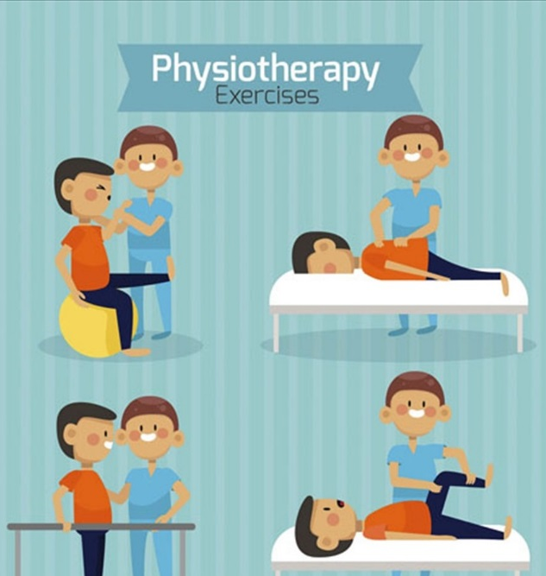
现 代 康 复
1．物理治疗（PT）
物理治疗是康复治疗的主体，它使用包括声、光、冷、热、电、力（运动和压力）等物理因子进行治疗，针对人体局部或全身性的功能障碍或病变，采用非侵入性、非药物性的治疗来恢复身体原有的生理功能。
物理治疗是现代与传统医学中的非常重要的一分子。物理治疗可以分为两大类，一类是以功能训练和手法治疗为主要手段的，又称为运动治疗或运动疗法；另一类是以各种物理因子（声、光、冷、热、电、磁、水等）为主要手段的，又称为理疗。

Slide 30
现 代 康 复
2．作业治疗（OT）
作业治疗是应用有目的的、经过选择的作业活动，对由于身体上、精神上、发育上有功能障碍或残疾，以致不同程度地丧失生活自理和劳动能力的患者进行评价、治疗和训练的过程，是一种康复治疗方法，目的是使患者最大限度地恢复或提高独立生活和劳动能力，以使其能作为家庭和社会的一员过着有意义的生活。这种疗法对功能障碍患者的康复有重要价值，可帮助患者功能恢复，改变异常运动模式，提高生活自理能力，缩短其回归家庭和社会的过程。

Slide 31
现 代 康 复
3．言语治疗（ST）
言语治疗原指一套为矫正发声和构音缺陷而设计的与行为有关的技术和方法，如矫正口吃。现在也指用于失语症的康复和处理发育性言语障碍的技术和方法。言语治疗是由言语治疗专业人员对各类言语障碍者进行治疗或矫治的一门专业学科。其内容包括对各种言语障碍进行评定、诊断、治疗和研究，对象是存在各类言语障碍的成人和儿童。言语障碍包括失语症、构音障碍、儿童语言发育迟缓、发声障碍和口吃等。直接从事言语治疗工作的人称为言语治疗师或语言治疗师。

Slide 32
现 代 康 复
4．康复工程
康复工程是工程技术人员在全面康复和有关工程理论指导下，与各个康复领域的康复工作者、残障人、残障人家属密切合作，以各种工艺技术为手段，帮助残障人最大限度地开发潜能，恢复其独立生活、学习、工作、回归社会、参与社会能力的科学。

Slide 33
02
目录 CONTENTS
了解中医康复保健发展历程

Slide 34
情景导入
三国时代，东吴庐山有位名医叫董奉，字君异，福建侯官（今福州）人，与当时的张仲景、华佗齐名，被称为“建安三神医”。他医道高明，技术精湛，相传有起死回生之术。他看病有一个特点，就是从不收取患者的报酬，但是他对找他看病的人有个要求：凡是重病被治好了，要在他的园子里栽5 株杏树；轻病被治好的则栽种1 株。光阴似箭，日月如梭。经他治愈的患者不计其数，杏树竟栽有10 余万株，他园子里的杏树也已聚棵成林，人称“杏林董仙”。后来，董奉又告诉人们，凡是到他的杏林来买杏的人，不要付钱，只要拿一些粮谷放在仓中，就可以去林中取杏子。于是，每年董奉用杏子换来的粮食堆满了仓库，他又拿这些粮食救济了无数穷苦的平民百姓。数年之后，董奉驾鹤西归了，“杏林佳话”的故事却一直流传了下来。后来，人们在称赞有高尚医德，精湛医术的医师时，也往往用“杏林春暖”“誉满杏林”“杏林高手”等词句来形容。

Slide 35
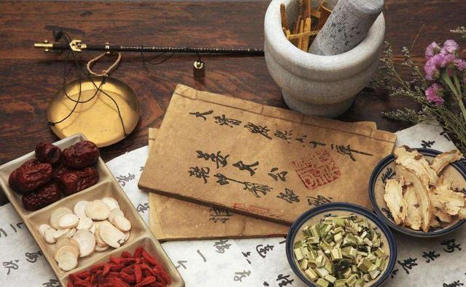
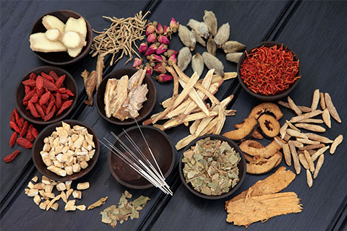
知识储备
中医康复保健在整体观念、辨证论治、杂和以治、治病求本、未病先防、既病防变的坚实基础理论和严谨治疗原则指导下，注重神与形相结合，药物调理与食物、气候、起居及患者情况相结合，动静结合，内治与外治相结合，医疗与自然相结合，从而形成了传统运动、气功、传统物理、针灸、按摩、药物、膳食、娱乐、情志等一整套独特的康复保健方法。

Slide 36
一、先秦、秦、汉时期—— 中医康复保健理论与技术的起源
春秋战国时期，是中国社会由奴隶制过渡到封建制的大变革时代，经济的发展促进了科学文化的繁荣，此时学术空气自由，呈现出诸子蜂起、百家争鸣的局面，从现存诸子典籍中，尚可找到传统康复医疗的蛛丝马迹。
《尚书·洪范》，它涉及身体状况、经济条件、社会地位和精神因素等诸多方面，显然已认识到人与社会是一个有机的整体，而要求达到身体、精神和社会意义上的完满状态，与现代康复医学所追求的真正意义上的整体健康大有异曲同工之处，初步形成了中医康复保健的理念。

Slide 37
一、先秦、秦、汉时期—— 中医康复保健理论与技术的起源
秦汉时期，中国传统医学理论逐渐形成，中医康复保健有了较大的发展，传统康复方法和手段不断丰富，导引、按摩、药物和针灸等康复疗法在保健、治疗和康复上都得到了广泛应用。
长沙马王堆汉墓出土的《五十二病方》除了所载药物的内服疗法之外，还有大量的外治法，如敷贴法、烟熏或蒸气熏法、熨法、砭法、灸法、按摩、角法（拔罐）等。
《却谷食气》中记载了导引行气的方法和四时食气的宜忌，是我国迄今发现最早的气功导引专著。
《导引图》中载有医疗体操40 余式。
《黄帝内经》以阴阳学说和五行学说作为传统医学的两大哲学基础，在此基础上建构和发展了传统医学的理论体系，从而为中医康复保健的预防观念和综合康复治疗观念奠定了理论基础；

Slide 38
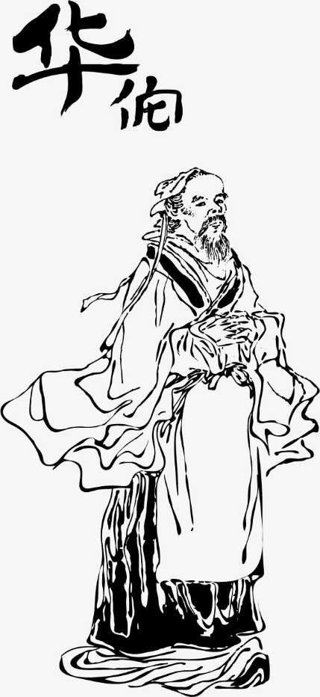
一、先秦、秦、汉时期—— 中医康复保健理论与技术的起源
《神农本草经》是现存最早的完整的中药学著作，总结了当时的用药经验，共载药物365 种。
根据《汉书·艺文志》的记载，《黄帝岐伯按摩十卷》（已佚）在此期间问世。
三国时期名医华佗根据《吕氏春秋·季春纪》“流水不腐，户枢不蠹，动也，形气亦然”之说，提出导引健身理论，并在前人基础上总结、编排出“五禽戏”，即虎、鹿、熊、猿、鸟戏，为世界医学史上第一套由医师编导的医疗体操，对康复保健均有良效，对后世影响极为深远，至今沿用。

Slide 39
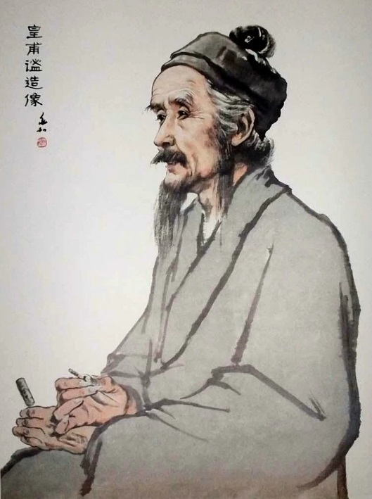
二、魏晋、隋、唐时期—— 中医康复保健理论与技术的发展
魏晋隋唐时期，特别是唐代，是中国封建社会的鼎盛时期，医药文化也绚丽纷呈。医药学思维活跃，内外交流频繁，出现空前昌盛的局面。这一时期，导引、按摩、气功等康复方法得到系统整理和使用，药物和饮食康复受到重视。
晋代医家皇甫谧在原有的医学理论基础上，除广泛阅读各种医书外，还将《灵枢》《素问》《明堂孔穴针灸治要》三部书中的针灸理论和方法加以整理归纳，编成《针灸甲乙经》，成为我国医学史上现存最早的针灸专著。

Slide 40
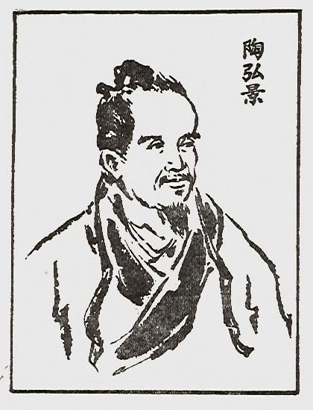
二、魏晋、隋、唐时期—— 中医康复保健理论与技术的发展
葛洪的《肘后备急方》是我国第一部临床急救手册，其中也记载了许多饮食康复与药物康复的内容。
南北朝时期陶弘景的《养性延命录》对气功和按摩康复有所发展。
隋代巢元方所著《诸病源候论》是我国现存最早的病因证候学专著，全书记载了200 余种导引方法。

Slide 41
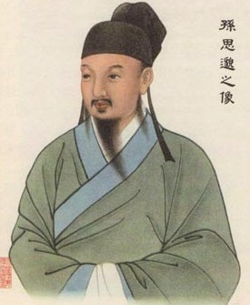
二、魏晋、隋、唐时期—— 中医康复保健理论与技术的发展
唐代孙思邈的《备急千金要方》《千金翼方》是我国第一部医学百科全书，内容包括中医学的理论、医方、诊法、治疗、食养及导引等多方面著述。
王焘的《外台秘要》详细描述了多种老年病的康复保健方法，对唐代及以前的康复治疗方法进行了总结，是我国古代一部有丰富内容和方法的中医康复保健技术著作。

Slide 42
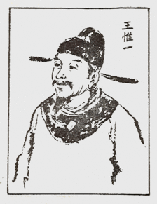
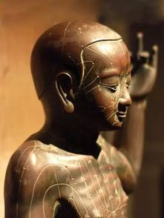
三、宋、金、元时期—— 中医康复保健理论与技术的繁荣
两宋时期，政府设立了安济坊、养济院等收治老弱病残者的康复疗养机构，还设立校正医书局，组织人力对医药书籍进行整理。除校正医书外，官方还组织编纂了许多医书，再度出现了学术繁荣、学派论争的局面，传统康复医学的理论、方法由此得到发展。
宋代《太平圣惠方》《圣济总录》收录了大量的方剂，而且对推拿进行了总结。
北宋王惟一主持设计、制造针灸铜人，著《铜人腧穴针灸图经》，详述手足三阴三阳经及任督二脉的循行路线和腧穴，对传统医学及中医康复技术教学及实践有重要的指导意义。

Slide 43
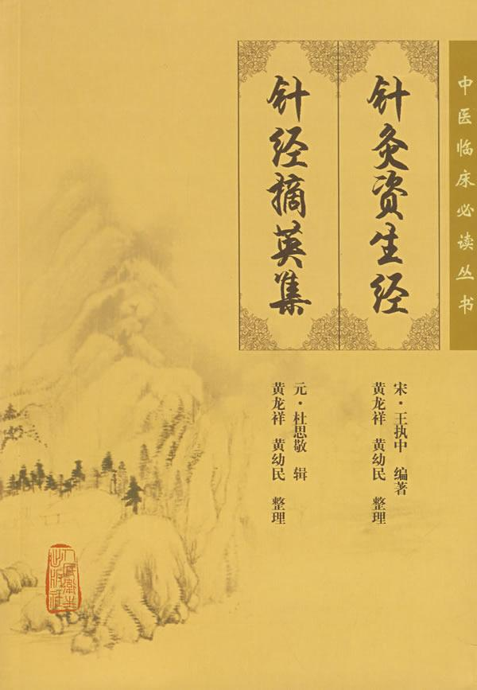
三、宋、金、元时期—— 中医康复保健理论与技术的繁荣
王执中的《针灸资生经》首创因证配穴来指导临床针灸治疗。
陈直的《寿亲养老新书》收录了四时摄养方药和食疗方160 余首，论述了老年人的生理、病理特点，整理、提出了许多独特的康复方法，是有关老年人养生与疾病康复的专著。
宋朝时期经整理出版的赵自化的《四时颐养录》，无名氏的《四段锦》《八段锦》《百段锦》，托名达摩的《易筋经》，还有同出一源的《洗髓经》的相继问世，进一步丰富和充实了中医康复保健方法。

Slide 44
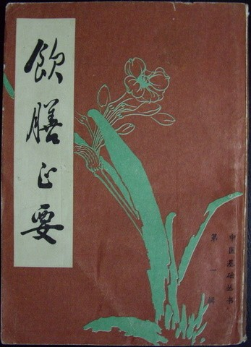
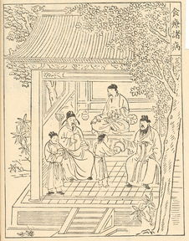
三、宋、金、元时期—— 中医康复保健理论与技术的繁荣
金元时期忽思慧撰的《饮膳正要》，是我国古代最完备的饮食康复专著。另外，“金元四大家”中寒凉派代表医家刘完素、补土派代表医家李杲、滋阴派代表医家朱震亨、攻邪派代表医家张子和在药物康复疗法上都有突出的贡献。

Slide 45
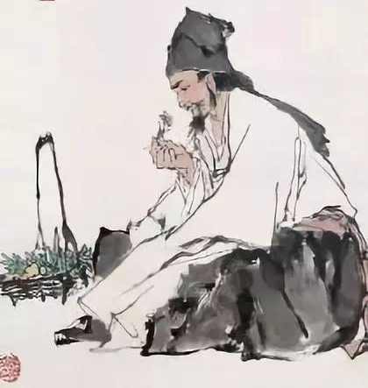
四、明清时期—— 中医康复保健理论与技术的深化与普及
明代是中国历史上政治比较稳定，封建经济高度发展的王朝，经济高度发展促进了科学技术和文化的发展，医学水平也有了明显提高。当时重视社会福利事业的发展，兴建安乐堂、养济院，收治鳏寡孤独、跛废残疾的平民。
徐春甫的《古今医统大全》辑录了230 余部医籍，其中包括中医康复保健的理论与方法。
高武的《针灸聚英发挥》汇集了16 世纪初以前十余种针灸文献的理论与治疗经验。
杨继洲的《针灸大成》综合介绍了明代以前针灸与部分药物治疗经验。
张景岳的《景岳全书》也记载了大量的康复保健技术与方法。
李时珍的《本草纲目》是世界公认的医药学的伟大著作。

Slide 46
四、明清时期—— 中医康复保健理论与技术的深化与普及
清代冷谦的《修龄要旨》是一部内容丰富的气功与养生保健专书。沈子复的《养病庸言》是此时期出版的有关中医康复保健技术的专著。《医宗金鉴》把“摸、接、端、提、推、拿、按、摩”列为伤科八法。
食疗和药膳在明清时期被广泛应用，甚至作为商品经营，方便人们食用。在此时有许多食疗和药膳的专著问世，如王孟英的《随息居饮食谱》、曹庭栋的《老老恒言》及黄云鹄的《粥谱》等，书中载药粥方数百首，由于方法简便，易于接受，因此药粥、药膳普遍盛行，甚至一直流传到现代。

Slide 48
五、近现代—— 中医康复保健理论与技术在曲折中发展
民国时期，认为中医学不科学的观点一度甚嚣尘上，使中医学险遭摧残和消灭。即使如此，中医康复技术与方法仍然顽强生存与发展，如吴尚先的《理瀹骈文》、张振鋆的《厘正按摩要术》等。
新中国成立之后，在党中央、卫生部和各级政府的领导和大力支持下，中医学得到了快速发展。1982 年全国人大通过新的《中华人民共和国宪法》中写入了“发展现代医药与传统医药”，在法律上确定了中医学的合法地位。中医学的宝贵遗产不断被挖掘和整理，中医康复保健技术与方法也越来越受到重视。目前，我国的太极拳、针灸、推拿等在康复领域的显著作用及其特色已为世界瞩目。

Slide 49
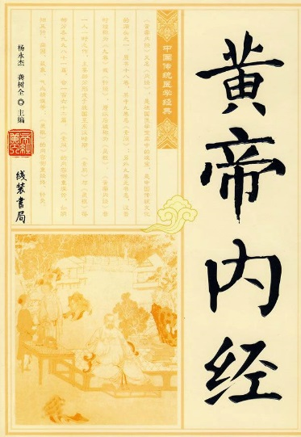
《黄帝内经》介绍
《黄帝内经》分《灵枢》《素问》两部分，是中国最早的医学典籍，传统医学四大经典著作之一（其余三者为《难经》《伤寒杂病论》《神农本草经》）。《素问》重点论述了脏腑、经络、病因、病机、病证、诊法、治疗原则以及针灸等内容。《灵枢》又称《针经》，是《素问》不可分割的姊妹篇，内容与之大体相同，除了论述脏腑功能、病因、病机之外，还重点阐述了经络腧穴、针具、刺法及治疗原则等。它在黄老道家理论上建立了中医学上的“阴阳五行学说”“藏象学说”“病因学说”“养生学说”“药物治疗学说”“经络治疗学说”等学说。从整体观上来论述医学，呈现了自然- 生物-心理-社会“整体医学模式”，是中国影响最大的一部医学著作，被称为医之始祖。

Slide 50
谢谢观看

